Slide 1
Atdarinošās mašīnmācīšanās pielietojums robotikā
Maģistra darbs
Autors: Pēteris Račinskis, pr20015
Darba vadītājs: Dr. sc. comp. Modris Greitāns

Slide 2
Darba mērķi
Robotikas un mašīnuztveres laboratorija
Imitation Learning – papildināt kompetenču bāzi
Motivējošais uzdevums – pudeles mešana
No robota vadības puses – pietiekami netriviāli
Viegli izdarīt spriedumus par gūtajiem rezultātiem
Mērķi
Galvenie virzieni nozares pētniecībā, sasniegumi
Piemērotība uzdevumam
Risinājuma prototips, izmantojot IL
Veiktspējas novērtējumi

Slide 3
Atdarinošā mašīnmācīšanās
Eksperts – nezināma funkcija, kas risina uzdevumu
Kā iegūt modeli, kas aproksimē ekspertu?
Treniņa kopa – demonstrāciju trajektorijas ko radījis “eksperts”
Galvenie izpētes virzieni
Trajektoriju kopēšana
Novērojumu iegīšana, interpretācija, papildināšana
Atdarināšana un adaptācija, vispārināšana

Slide 4
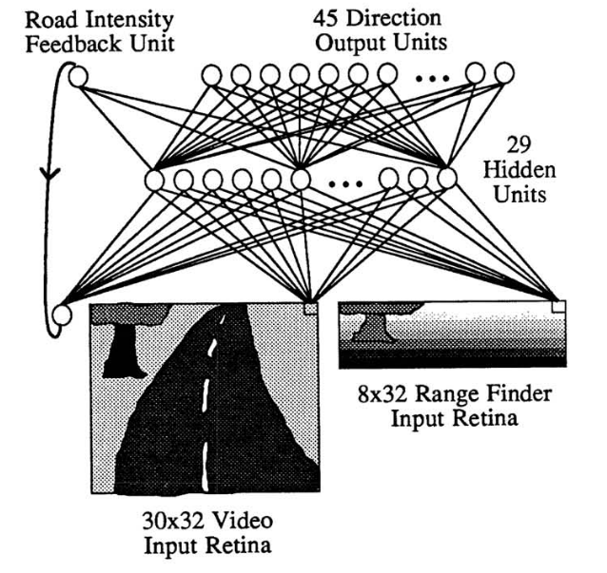
Trajektoriju kopēšana
Kā maksimāli tuvu aproksimēt eksperta uzvedību?
Novērojumi – pietiekami detalizēti apraksta sistēmas stāvokli
Metodes
Klasiskā – klasifikators vai regresors pār novērojumiem/darbībām
Statistiskas korekcijas – modeļa inducētā sadalījuma tuvināšana treniņa kopai
Inversā stimulētā mācīšanās – atrast slēptu atalgojuma funkciju, kas skaidro eksperta izvēles
GAN – IRL papildinājums
Uzdevumu simboliska dekompozīcija – detalizēti modeļi kustību primitīviem, to kombinēšana
Modeļi
Klasiski funkciju aproksimatori – SVM, lineāri regresori, u.c
Neironu tīkli – feedforward, rekurentie, GAN
[1]
[1] Dean A Pomerleau. Alvinn: An autonomous land vehicle in a neural network. Tech.rep. CARNEGIE-MELLON UNIV PITTSBURGH PA ARTIFICIAL INTELLIGENCE and PSYCHOLOGY . . ., 1989.

Slide 5
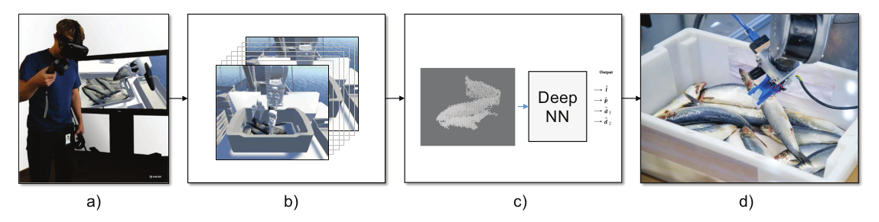
Novērojumu iegūšana, papildināšana
Nezināmu darbību atjaunošana
Kustību ieraksti – VR, kustību uztveres sistēmas
Video datu izmantošana
Datu kopu sintētiska pavairošana
[2]
[2] Jonatan S Dyrstad et al. “Teaching a robot to grasp real fish by imitation learning from a human supervisor in virtual reality”. In: 2018 IEEE/RSJ International Conference on Intelligent Robots and Systems (IROS). IEEE. 2018, pp. 7185–7192.

Slide 6
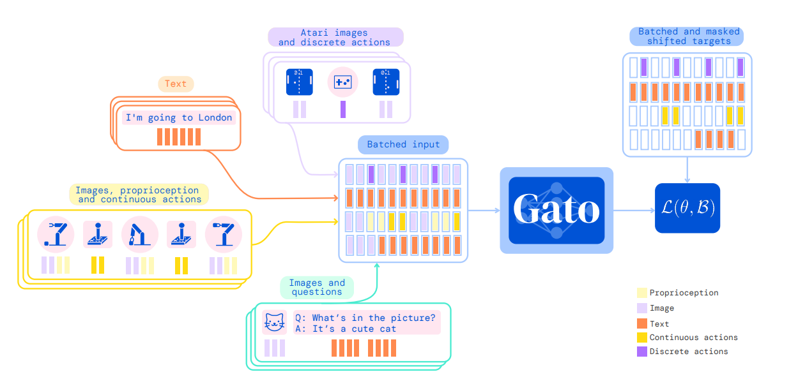
Atdarināšanas vispārināmība
Neoptimālu demonstrāciju uzlabošana
Imitation Learning→Reinforcement Learning
Lieli, vispārināmi laikrindu modeļi
Viens modelis – atdarina dažādus uzdevumus ar piemērotu priekšapstrādi
[3]
[3] Scott Reed et al. “A Generalist Agent”. In: arXiv preprint arXiv:2205.06175 (2022)

Slide 7
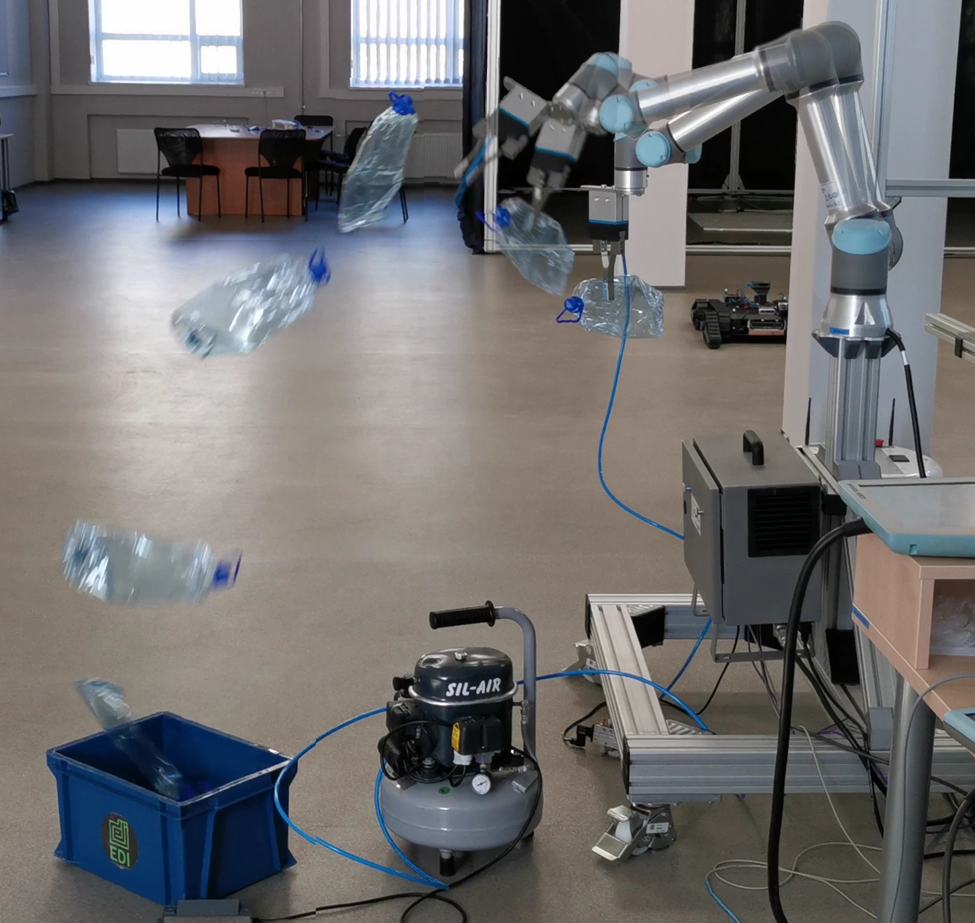
Motivējošais uzdevums
Daļa no pētījumu sērijas – robotu izmantošana atkritumu šķirošanā
Robots – industriālā robotroka
Pudeles mešana
Sākumā: robots ir jau satvēris pudeli
Gala stāvoklis: pudele nogādāta tvertnē ar metienu
Paņēmieni – atdarinošā mācīšanās
Mērķis novērtēt tieši IL piemērojamību šim un citiem uzdevumiem – demonstrāciju ieguvi, datu priekšapstrādi, modeļus
Ballistiski parametrizēts tradicionāls algoritms – iespējams, bet atziņas nav vispārināmas citiem uzdevumiem

Slide 8
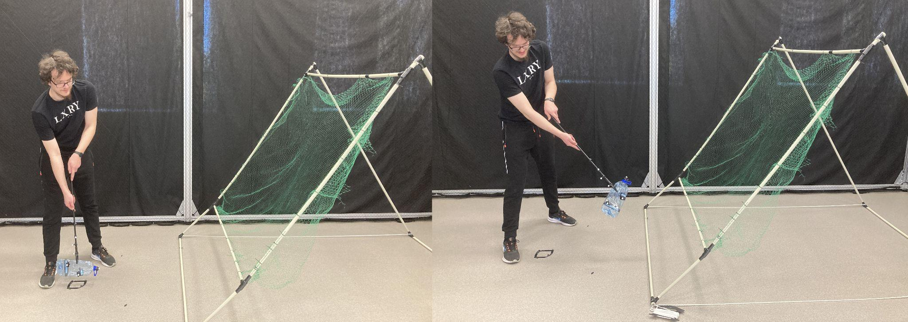
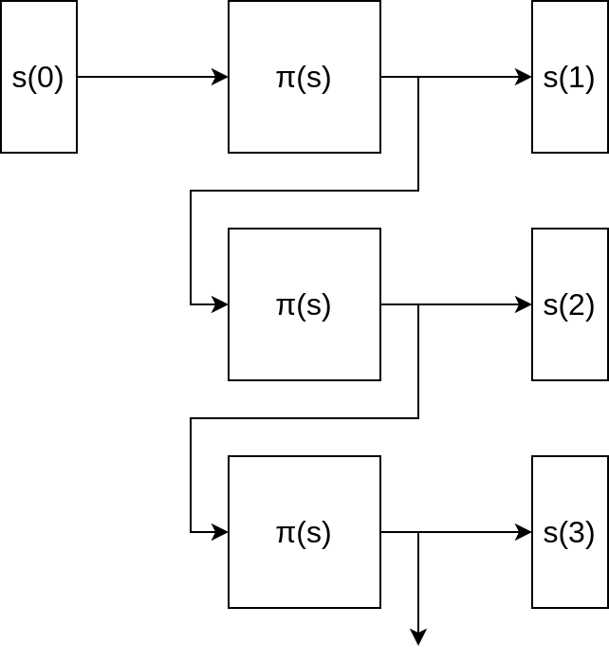
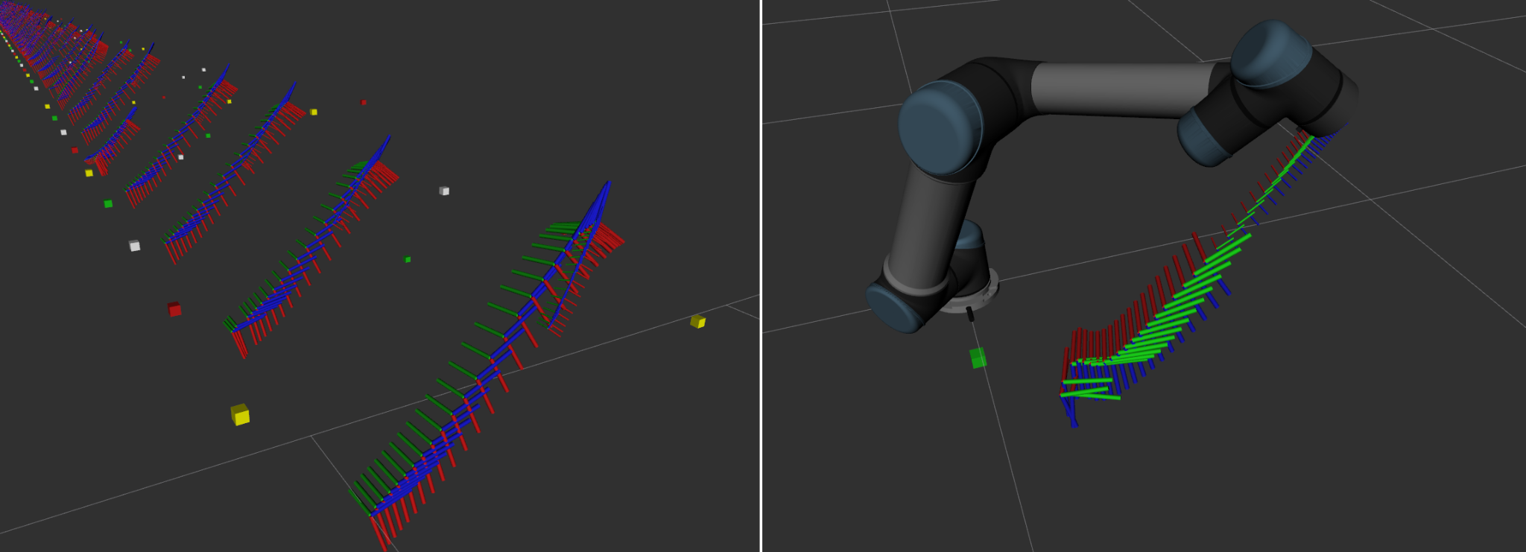
Izvēlētā pieeja
Demonstrāciju iegūšana
Galvenās metodes
robota kustības ierakstīšana
simulācijas vides (VR)
novērojumi fizikālā vidē (kustību uztvere video)
Izvēlētā metode – kustību uztvere
Aprīkojuma pieejamība;
Priekšapstrādes prasības – mazāk nekā video;
Nav nepieciešama simulācijas vide
Modeļa forma
Ievaddati – telpiski pozas novērojumi
Izvaddati – poza nākamajā laika solī
Priekšrocības
Nav jāpārnes kinemātika uz dinamiku un otrādi
Nav jāmodelē robota konfigurāciju telpa
Trūkumi – sarežģītāka pārnese uz robota kontrolleri
Modeļu arhitektūras
Feedforward – s(t+1) = f(s(t))
RNN – s(t+1) = f(s(t), s(t-1),...)

Slide 9
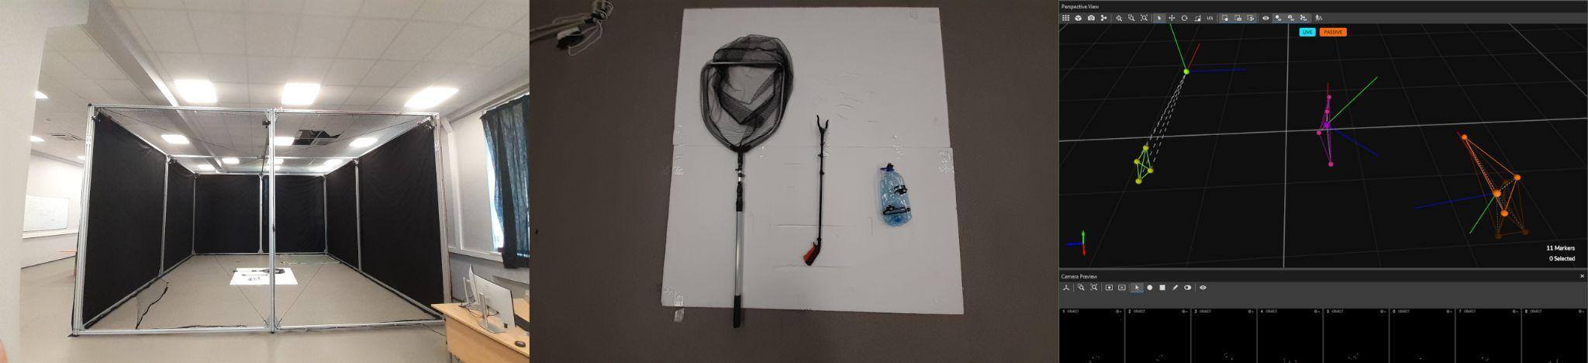
Demonstrāciju ierakstīšana

Slide 10
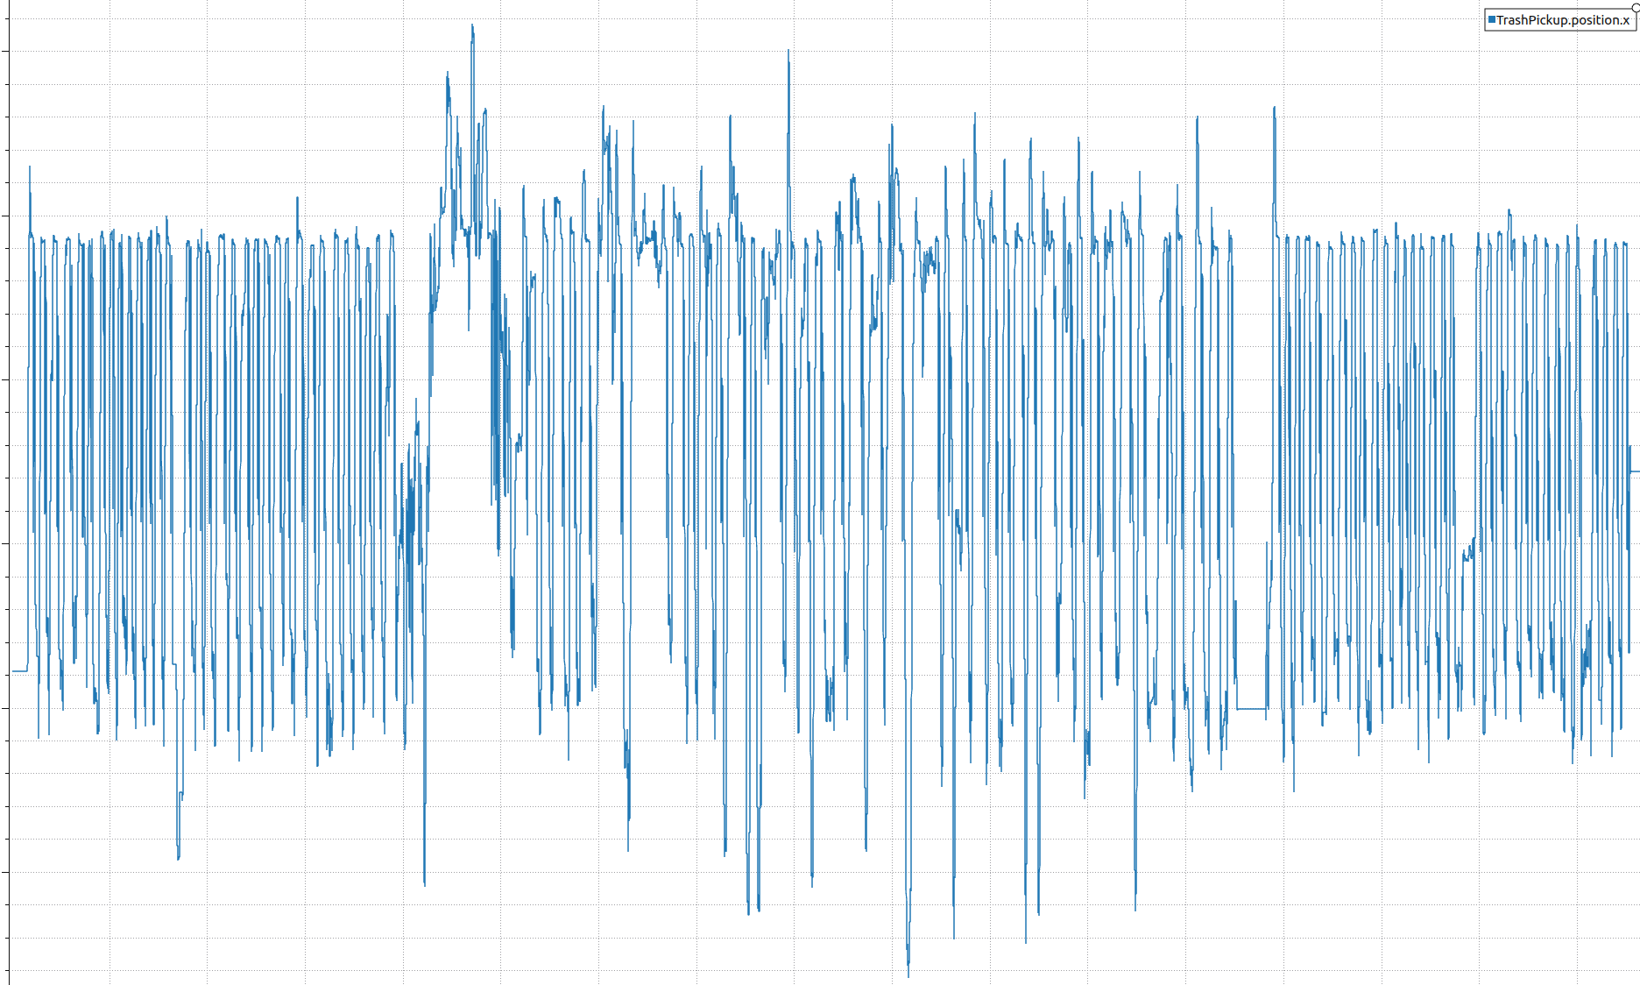
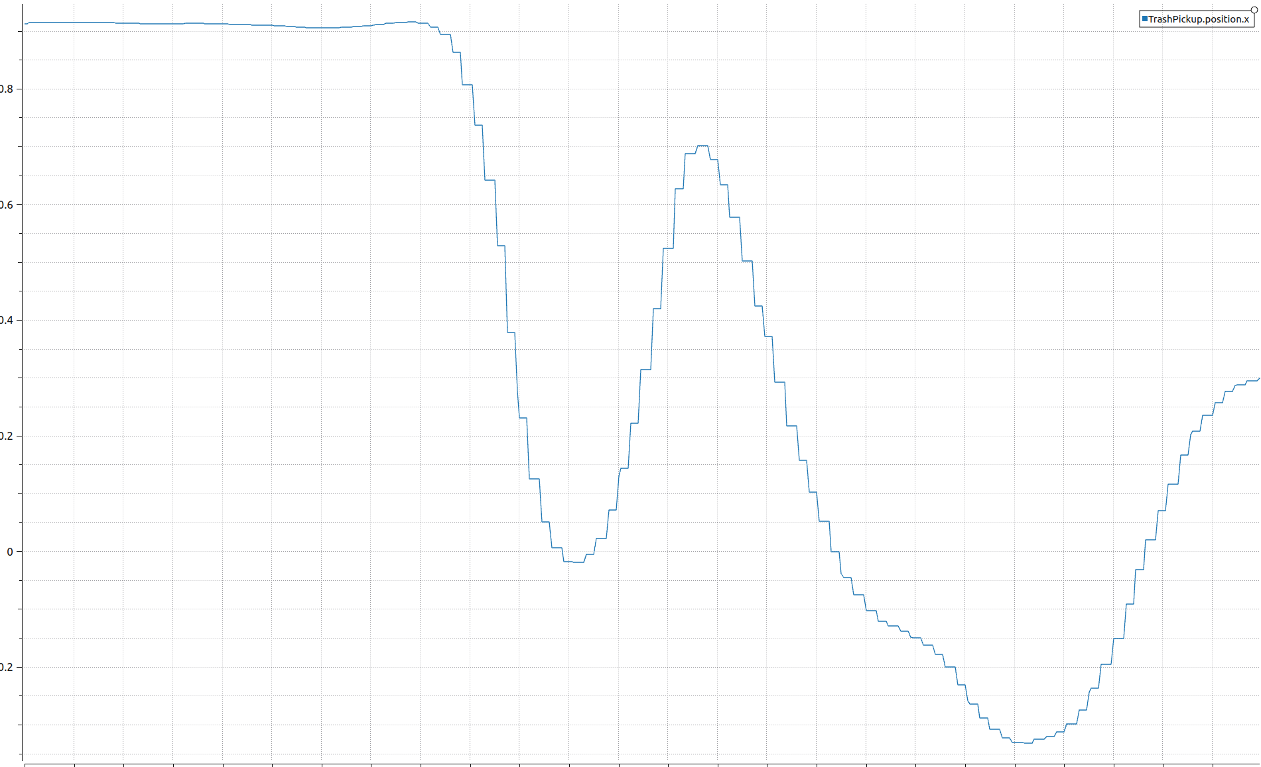
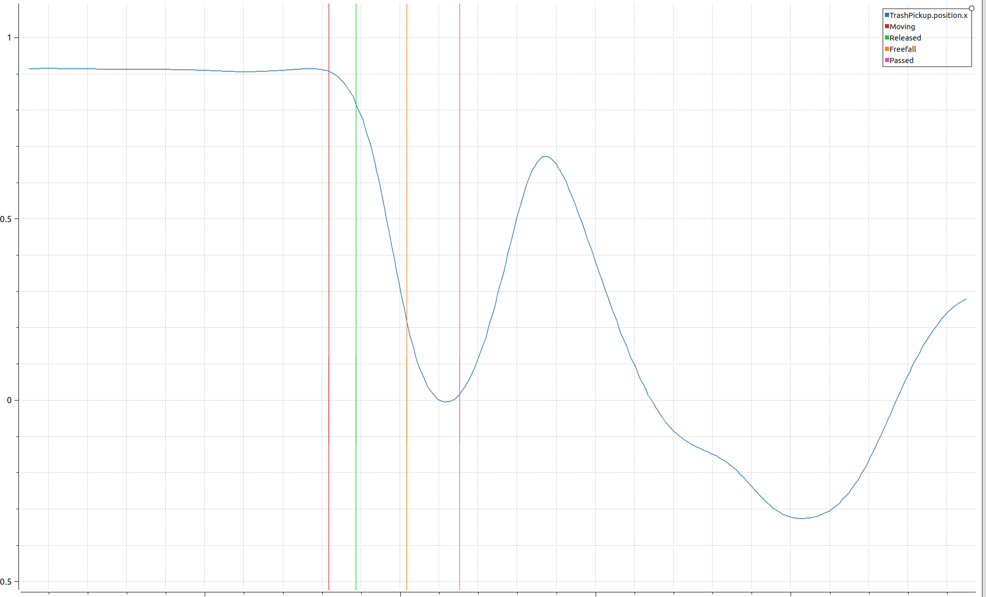
Priekšapstrāde
Laika reparametrizācija
t=(0.00,0.01,0.02,…)
Atsevišķu
demonstrāciju
atdalīšana
Kritisko punktu
meklēšana
(kustības sākums, atlaišana, brīvā kritiena sākums, brīvā kritiena beigas)
Gludināšana
(rolling average)

Slide 11
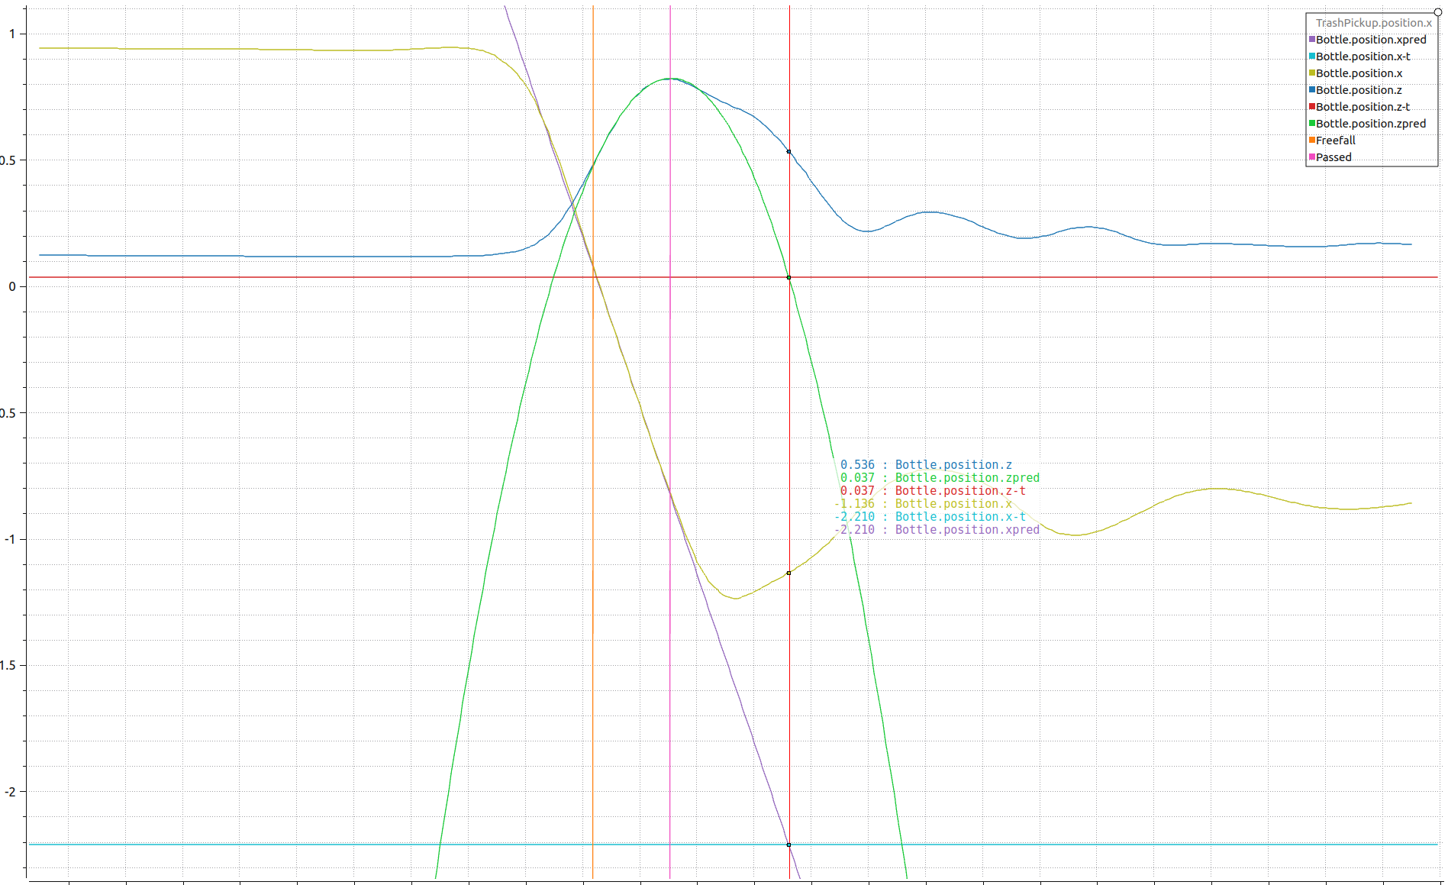
Priekšapstrāde
Mērķa koordināšu ekstrapolācija

Slide 12
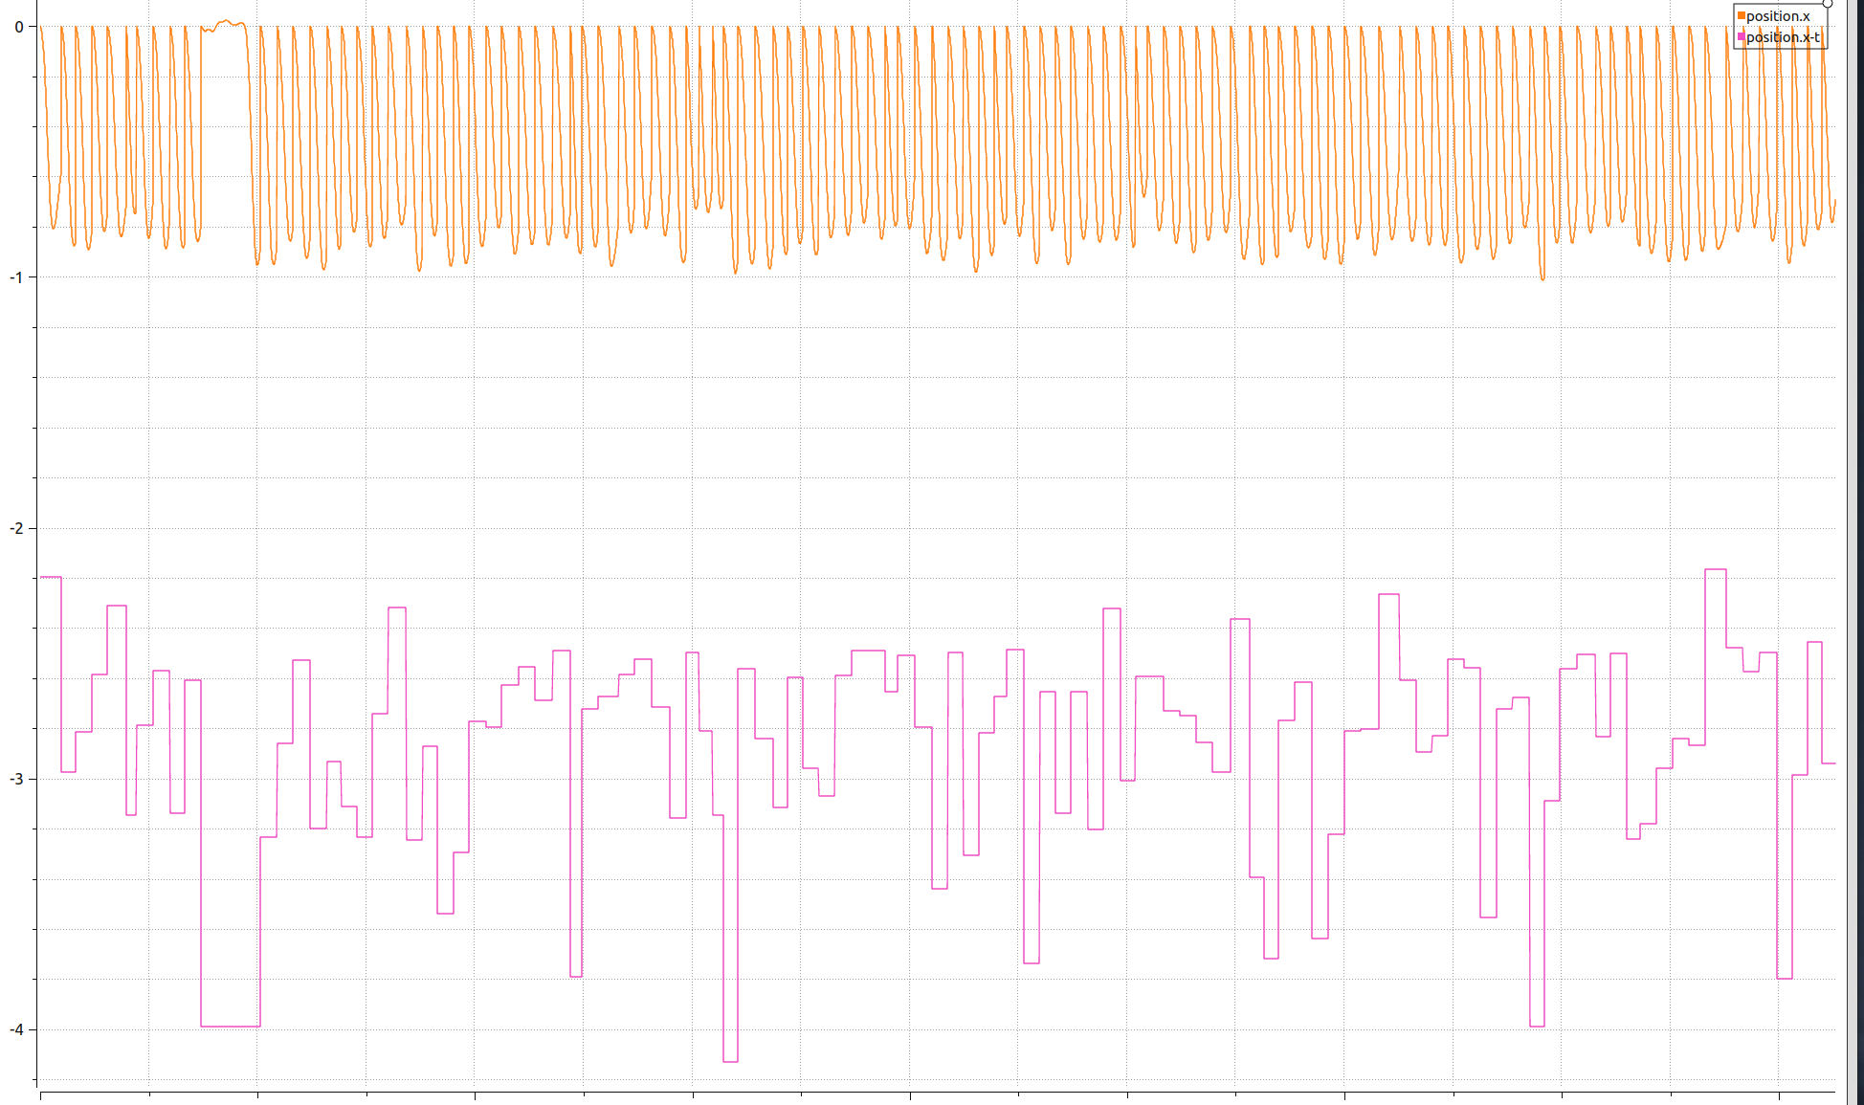
Priekšapstrāde
Normalizācija pret metiena sākumu
Stāvokļu pāreju konstruēšana, kombinācija

Slide 13
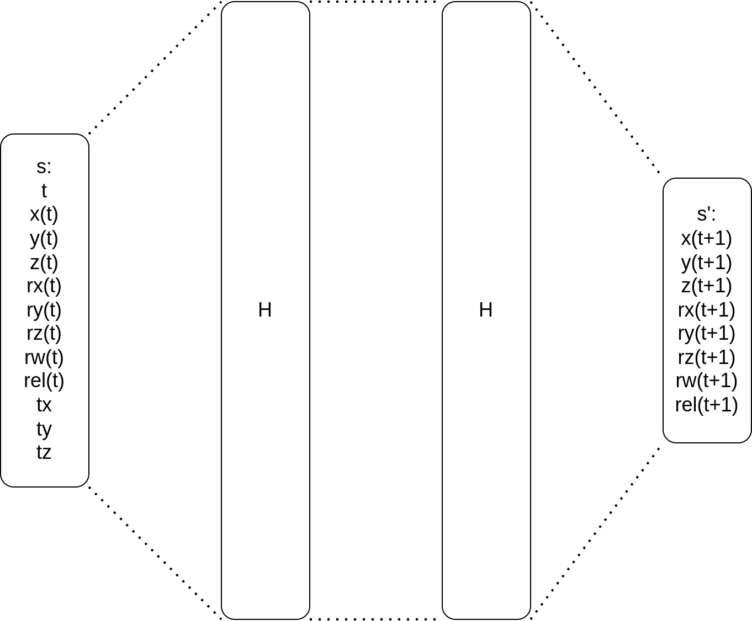
Modeļi – feedforward
2 slēptie slāņi
ReLU aktivācijas
128, 256, 512, 1024 perceptroni
Versijas ar un bez laika signāliem ievadā

Slide 14
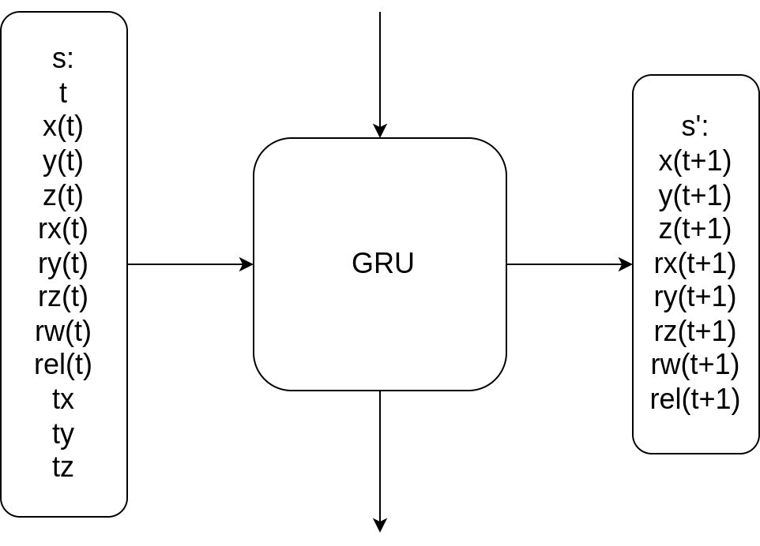
Modeļi – RNN
GRU
128, 256, 512 perceptroni

Slide 15
Modeļi – trajektoriju ģenerēšana
Gadījuma sākuma stāvokļi
Mērķa koordinātes – izlase no sadalījuma, kas atbilst treniņa kopai
Sākuma orientācija – “neitrāla” pēc datu kopas
Salīdzinājumam ar datu kopām
Mērķa koordinātes – no treniņa, validācijas kopām

Slide 16
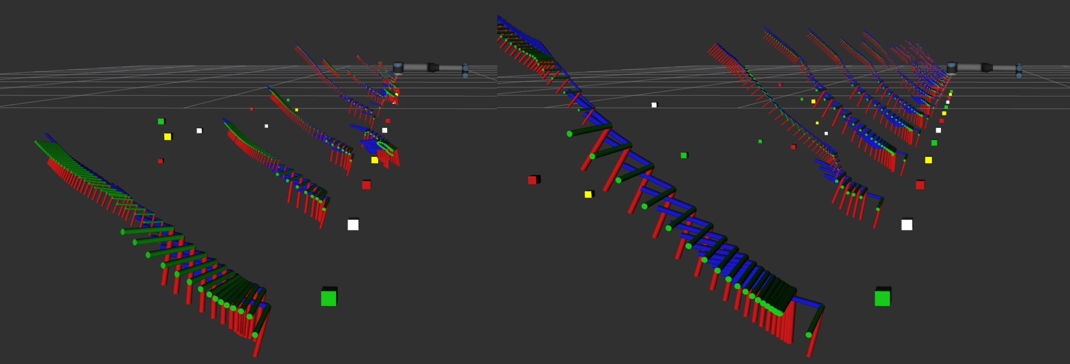
Rezultāti – kvalitatīvie novērtējumi

Slide 17
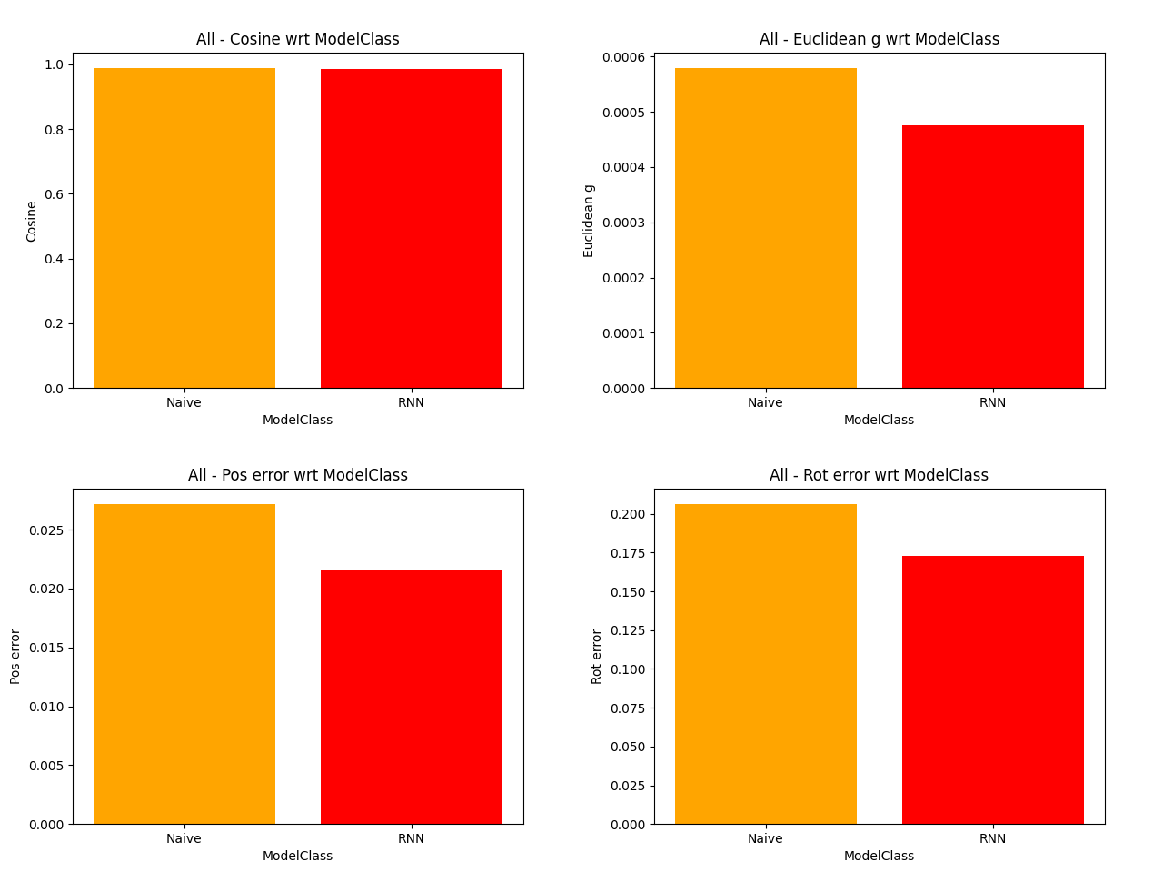
Rezultāti – kvantitatīvie novērtējumi
Salīdzināšana – ar treniņa un testa datu kopām
Pirmais stāvoklis no demonstrācijas
Mēra atšķirības starp ģenerēto trajektoriju un piemēru
Datu kopu līdzības novērtējumi
Kosinusu līdzība, Eiklīda, Manhetenas distances
Nobīdes laika soļa ietvaros
Pozīcijas, rotācijas kļūda
Atlaišanas signāla kategoriskā kļūda
Metiena precizitātes novērtējums
Ekstrapolē mērķa koordinātes no pēdējā satvertā ātruma vektora
Aptuvens novērtējums – satvērējmehānisma dinamika netiek ņemta vērā

Slide 18
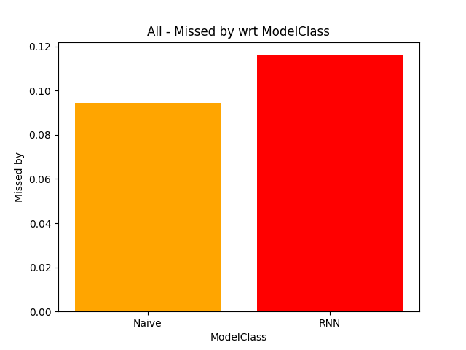
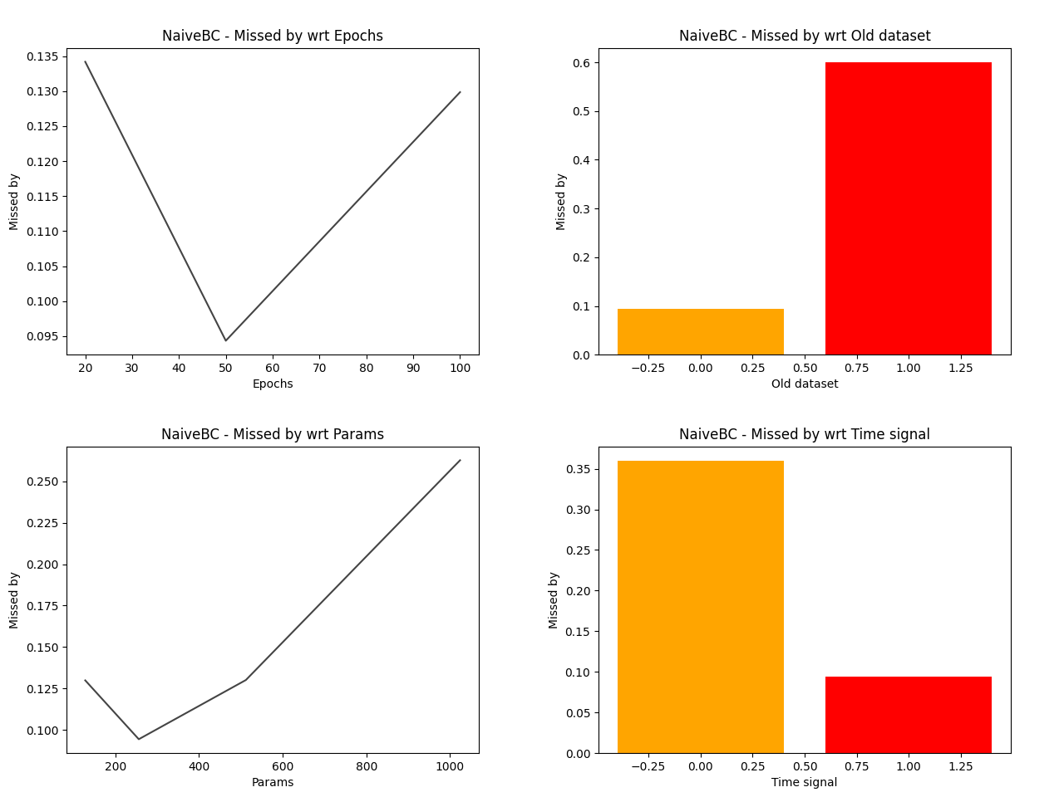
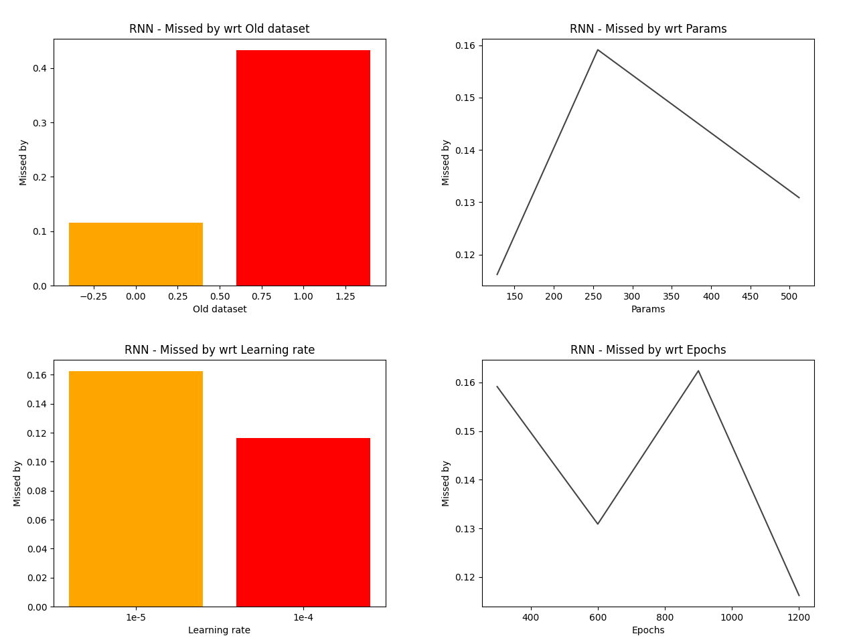
Rezultāti – kvantitatīvie novērtējumi
Salīdzināšana – ar treniņa un testa datu kopām
Pirmais stāvoklis no demonstrācijas
Mēra atšķirības starp ģenerēto trajektoriju un piemēru
Datu kopu līdzības novērtējumi
Kosinusu līdzība, Eiklīda, Manhetenas distances
Nobīdes laika soļa ietvaros
Pozīcijas, rotācijas kļūda
Atlaišanas signāla kategoriskā kļūda
Metiena precizitātes novērtējums
Ekstrapolē mērķa koordinātes no pēdējā satvertā ātruma vektora
Aptuvens novērtējums – satvērējmehānisma dinamika netiek ņemta vērā

Slide 19
Secinājumi
Izvēlētā datu ieguves un modeļu apmācības pieeja spēj atrisināt konkrēto uzdevumu
Izstrādātās kustību uztveres datu ieguves metodes – daļēji vispārināmas citiem uzdevumiem, bet dažus aspektus nepieciešams katram pielāgot
Rekurentais tīkls uzrāda labākus rezultātus daudzos novērtējumos, taču nav pārliecinoši labāks pēc aplēstās metiena precizitātes
Iespējams – nepieciešami tālāki pētījumi ar lielākām datu kopām
Virzieni tālākiem pētījumiem
Datu ieguves procesa pielāgošana citiem uzdevumiem
GAN-balstīti modeļi – vai tie pārspēj rekurentos?
Precīzas laika parametrizācijas izstrāde telpiskām trajektorijām

Slide 20
Paldies par uzmanību!

